Slide 1
6σ Data Analysis Framework
Melhoria de Processos e Visualização e Análise de Grandes Volumes de Dados diretamente no Browser
Marco C. P. Soares
marcosoares.feq@gmail.com

Slide 2
Índice
Lean Six Sigma: Metodologia para a Melhoria de Processos
Análise estatística de dados – Entendimento da Variação – Principais softwares no mercado
Estrutura do Framework em 2 níveis: Geral e ML Customizado
Visão geral
Componentes principais
Machine Learning: exemplos de classificação e regressão.

Slide 3
Lean Six Sigma
Metodologia para a Melhoria Contínua de Processos

Slide 4
Os pilares da Melhoria: Shewhart e a sofisticação da melhoria (1930)
Inicio do uso da estatística em melhoria de processos;
Criação de algumas das ferramentas básicas usadas atualmente;
Busca por previsibilidade da resposta dos processos.
Na década de 1930, ocorre grande avanço na ciência da melhoria: inicia-se a utilização das ferramentas estatísticas e do método científico na melhoria de processos. Esse avanço aconteceu nos laboratórios Bell, uma das mais renomadas instituições de pesquisa da história (8 prêmios Nobel foram concedidos a trabalhos realizados nestes laboratórios).

Slide 5
Os pilares da Melhoria: Shewhart e a sofisticação da melhoria (1930)
O protagonista desse avanço foi o estatístico Walter Shewhart. Ele trabalhava com a análise dos processos do laboratório. Dentre suas inovações mais importantes, podemos citar o controle estatístico de processo (CEP), que culmina com os Gráficos de Controle. O objetivo de Shewhart ao desenvolver tais ferramentas era identificar quando um sistema estava em estabilidade e quando ele tornava-se instável.
Com isso, desenvolveu-se um dos pilares da melhoria de processos como conhecemos hoje: O entendimento da variação. Saber se um processo está estável ou instável é condição fundamental para escolher quais medidas se tomar, frente à um problema.

Slide 6
Os pilares da Melhoria: Shewhart e a sofisticação da melhoria (1930)
Além dos métodos estatísticos, Shewhart também introduziu ao mundo fabril o método científico, desenvolvendo um passo a passo para a geração e implementação de mudanças nos processos. Esse “passo a passo” ficou conhecido como o ciclo de Shewhart e foi o embrião para as técnicas modernas do PDSA e do PDCA (ferramentas que nos ajudam a desenvolver conhecimento sobre os processos).
Shewhart, durante sua vida acadêmica, também pode orientar outro famoso estatístico: Willian Edwards Deming. Deming, mais tarde, transformar-se-ia em um dos mais importantes gurus da qualidade, sendo responsável pela transformação do Japão no pós-guerra.

Slide 7

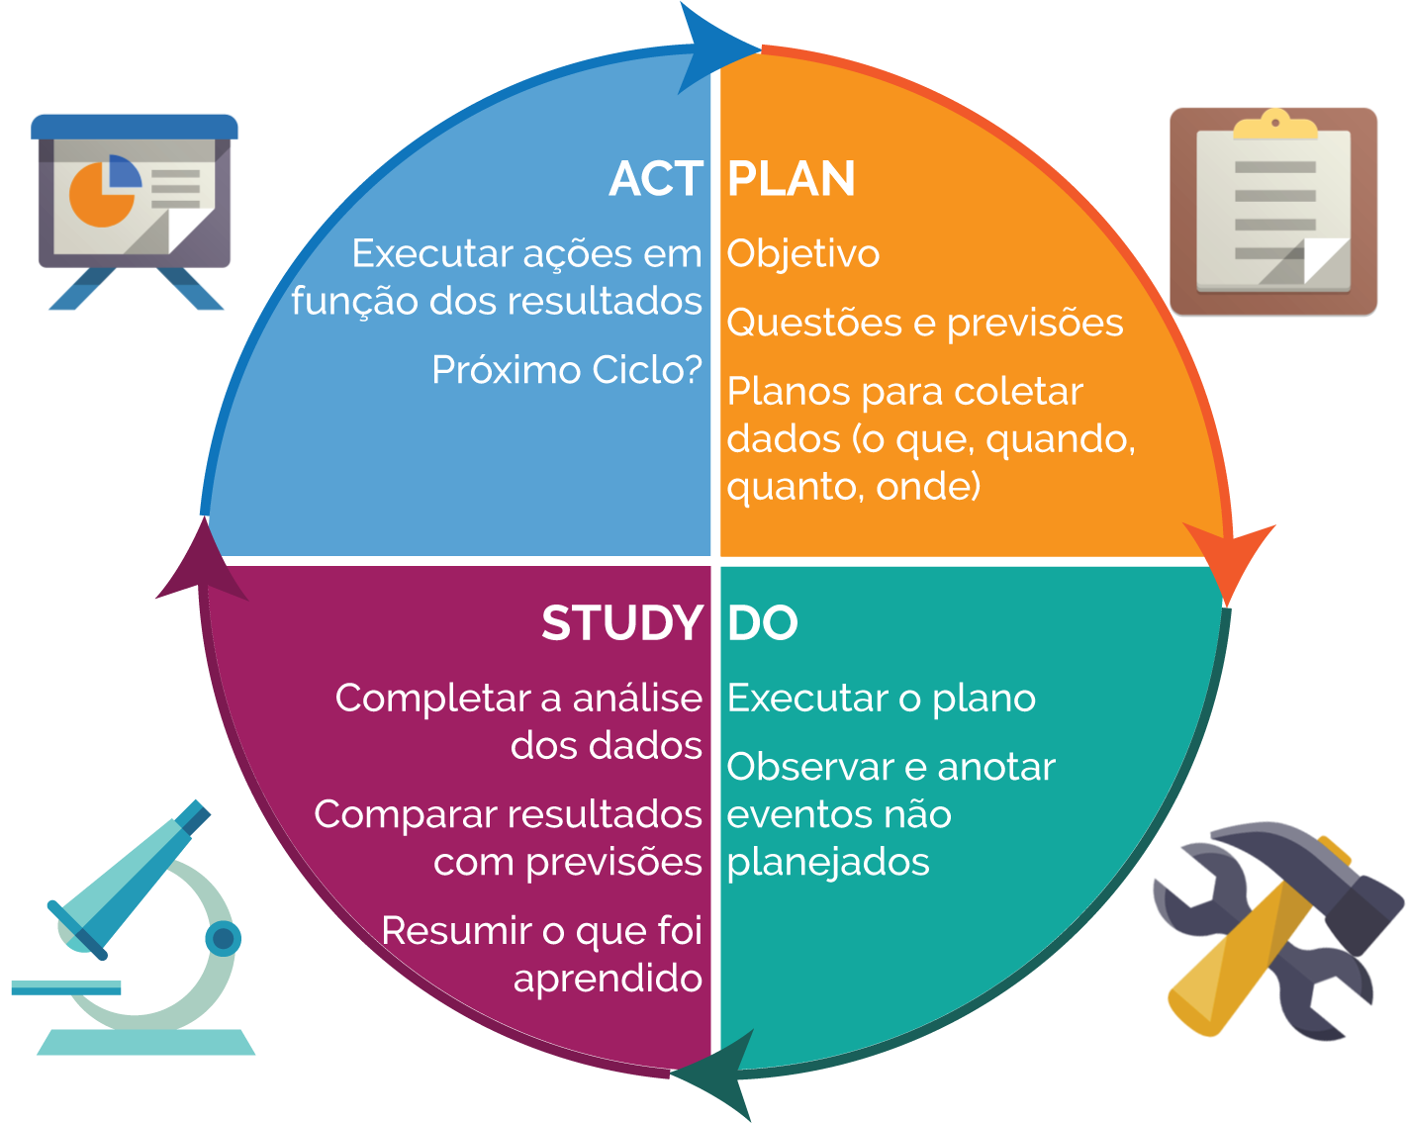


Como estruturar boas mudanças?
Temos 3 questões fundamentais para isso:
E um motor para o conhecimento:
1. O que queremos melhorar?
2. Como saberemos que a mudança é uma melhoria?
3. Quais mudanças podemos fazer?

Slide 8










Projetos de melhoria
São iniciativas únicas que visam entender, analisar e melhorar um processo de rotina;
Essa melhoria é geralmente o impacto em um indicador de interesse da organização (como vamos ver mais adiante);
A equipe do projeto não necessariamente é a equipe do processo;
É preciso que a organização dê tempo para que as pessoas possam trabalhar estas iniciativas;
É justamente nestes projetos que atuam os “Belts”;
Diferentes técnicas são usadas nessa análise e melhoria.
Entradas
Saídas
Realizar mudanças que vão gerar melhorias nos processos
Entender, analisar, melhorar!
Indicador de desempenho

Slide 9

O Lean Seis Sigma
O Seis Sigma atual incorpora várias outros pontos provenientes do Lean;
A ideia é torna-lo mais fácil e mais “descentralizado”, possibilitando que seja aplicado por uma gama maior de profissionais;
Apesar de ter uma estrutura ainda “projetizada” e ser dividido em “belts”, ou faixas, também incorpora outras ideias para o desenvolvimento das mudanças.
Vamos ver um pouco mais sobre o que é o Lean?

Slide 10
Análise estatística de dados – Entendimento da Variação
Principais softwares no mercado:
Minitab
Statistica
Tibco Spotfire
Plataforma gratuita disponível:
Real Statistics Using Excel – Add-in para Excel

Slide 11
Análise estatística de dados
Problemas destas plataformas:
Licenças extremamente custosas
Dificuldades em lidar com grandes volumes de dados
Dificuldades em integrar Machine Learning
Podemos solucionar isto fornecendo um ambiente pré-programado, modularizado, guiado e facilmente adaptável à realidade de cada cliente!

Slide 12
Estrutura do Framework em 2 níveis: Geral e ML Customizado
Ambiente desenvolvido em Python em formato notebook, acessável via Browser utilizando o Anaconda Jupyter (Open Source)
6σ Data Analysis Framework
Ferramentas e Estatísticas Gerais de Mapeamento e Análise dos Dados e do Processo
Histograma, normalidade e
transformação Box-Cox
Análise de diferenças entre os
dados – ANOVA,
boxplot, t-confidence interval
Séries temporais, scatter plots,
correlações lineares e correlações
lineares múltiplas
Gráficos de Controle
Estatístico
de Processos
Análise do Processo –
Capacidade
Análise do Processo –
Diagrama de Pareto
Caracterização Estática/Avaliação das Estatísticas dos Dados
Caracterização Dinâmica/Avaliação do Comportamento
Temporal dos Dados e Indicadores/ Observação de Mudanças e
Melhorias/ Avaliação de Outliers e Causas Especiais
Caracterização Global do Processo: Centralidade/ Atendimento
às Especificações (Voz do Cliente x Voz do Processo)/
Avaliação de Causas, Efeitos e Problemas Mais Recorrentes
Machine Learning Customizado aos Dados do Cliente ou Usuário
Estrutura adaptada detalhadamente de acordo com os dados disponíveis
Regressão Logística
Redes Neurais
Classificatórias
SHAP: Ferramenta baseada em Teoria dos Jogos para
Análise de Bases de Dados e Informações Históricas
Redes Neurais Artificiais Regressoras
Problemas de Classificação
Determinação dos Parâmetros mais Relevantes do Modelo
ML e Eliminação de Fatores da Modelagem
Problemas de Regressão
O Framework pode ser acessado e atualizado em tempo real em nuvem, por meio do simples carregamento no Google Colab,
ambiente semelhante ao Jupyter e parte do Google Drive

Slide 13
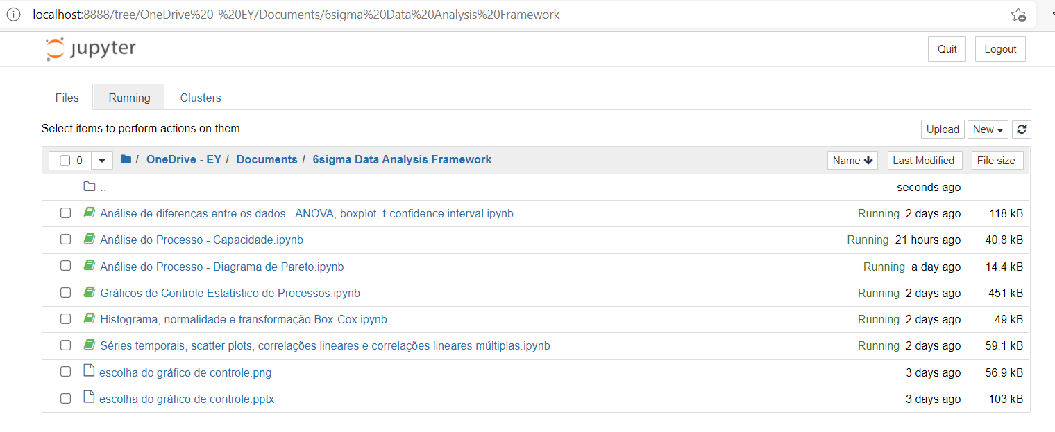
Visão Geral – Anaconda Jupyter Notebook
Plataforma Open Source adequada ao Data Science
Visualização pelo Browser

Slide 14
Visão Geral – Anaconda Jupyter Notebook
Todos os Notebooks são divididos em células numeradas e com instruções práticas e teóricas.
As 5 primeiras células são iguais em todos os Notebooks: contêm os commandos para carregamento das bases de dados e como navegar pelo Notebook.
Podem ser carregadas bases de dados em formatos xlsx, csv com cabeçalho, e csv sem cabeçalho.
Cada formato apresenta uma célula separada para ser carregado.
Cada célula é executada separadamente por meio do atalho Shift + Enter ou pelas teclas de navegação do Jupyter.
O Notebook pode ser salvo com suas imagens, possibilitando que o usuário compartilhe facilmente suas análises e insights.
O design modularizado permite que o usuário execute somente as funcionalidades adequadas ao seu trabalho.
Várias funcionalidades podem ser expandidas de acordo com a necessidade (por exemplo, se for necessária a inclusão de mais de 4 subdivisões temporais).

Slide 15
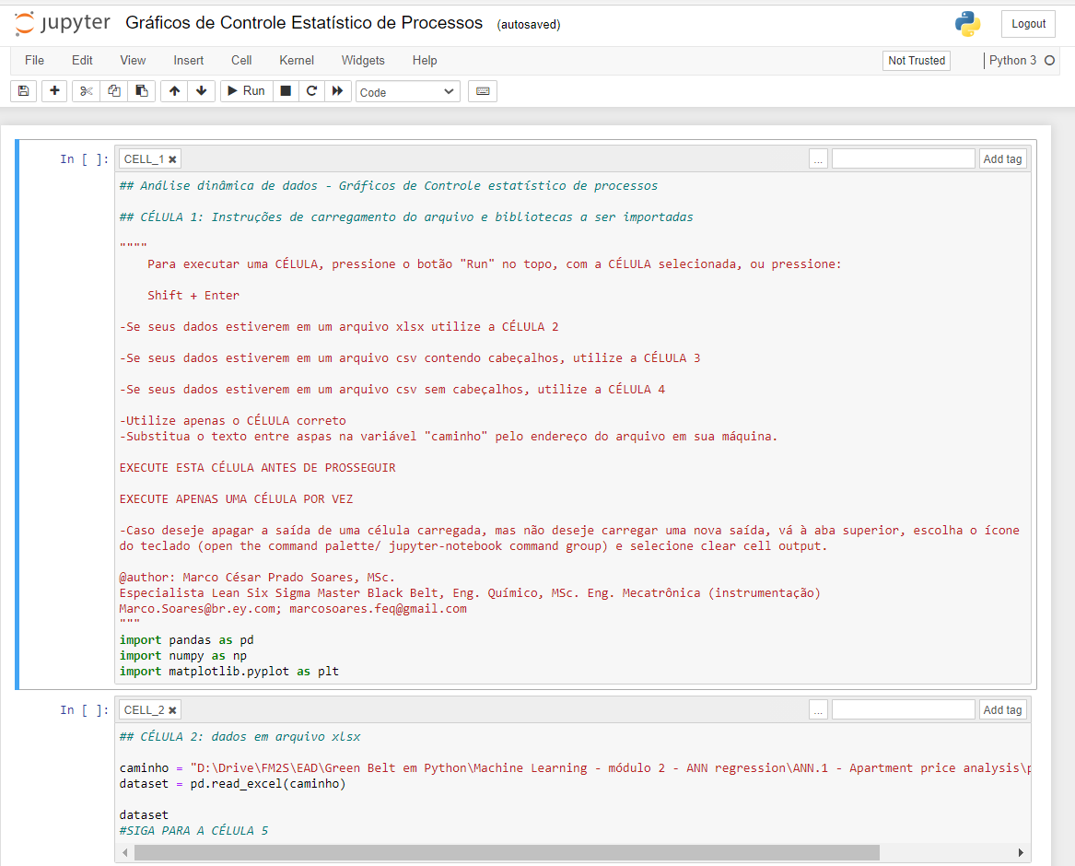
Visão Geral – Anaconda Jupyter Notebook

Slide 16
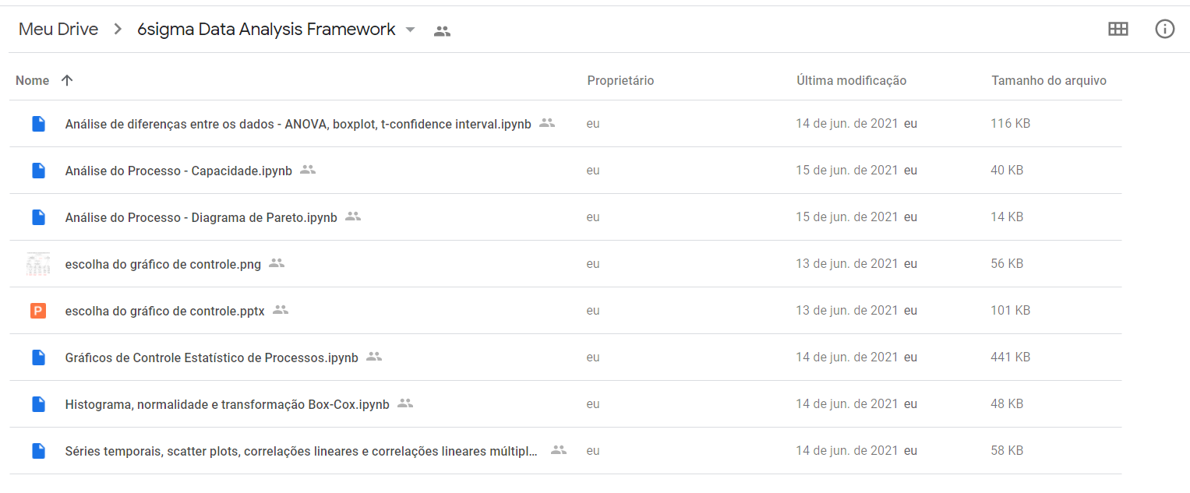
Visão Geral – Google Colab
Aspecto e execução semelhantes, mas diretamente na nuvem.
Compartilhamento em tempo real de análises

Slide 17
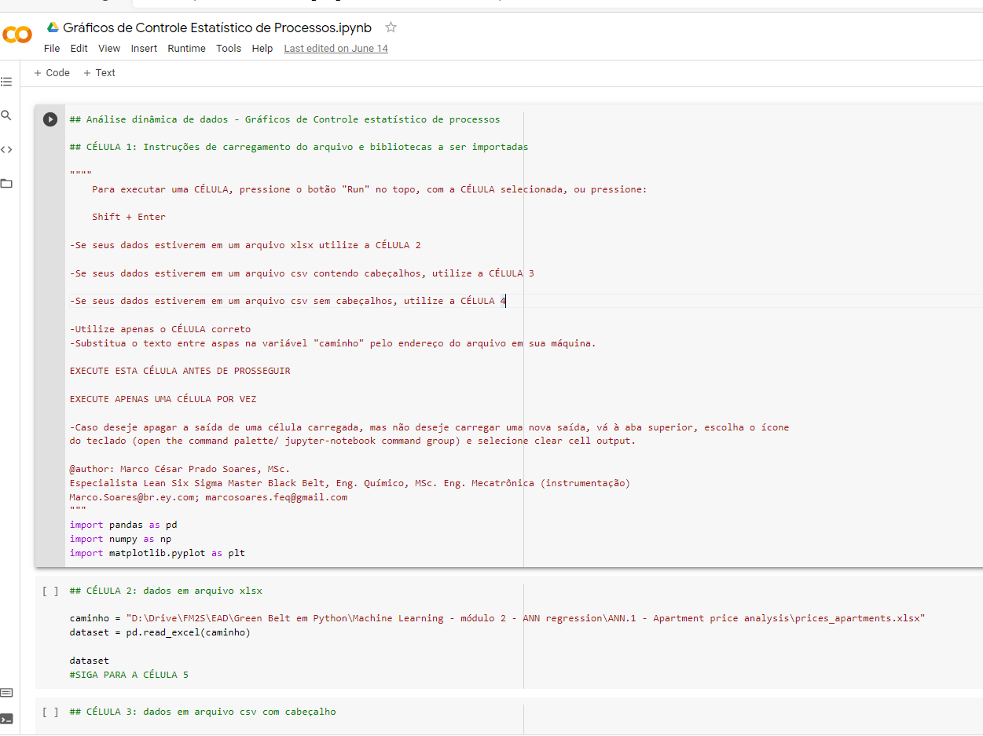
Visão Geral – Google Colab

Slide 18
Visão Geral – Anaconda Jupyter Notebook
Para cada Sistema, uma célula é dedicada a carregar a função que fará a análise específica.
Basta carregar esta célula, sem comprometer a memória.
O uso desta abordagem garante que se trabalhe com arquivos extremamente leves: o notebook mais extenso ocupa apenas cerca de 500 KB.
Após a função, encontram-se instruções específicas de seus parâmetros de entrada.
Uma terceira célula é dedicada à aplicação da análise aos dados particulares do usuário, dando instruções sobre o que o usuário deve substituir em cada campo (campos entre aspas, nos quais os nomes das variáveis são incluídos).
Também é possível exportar os relatórios gerados no formato csv.

Slide 19
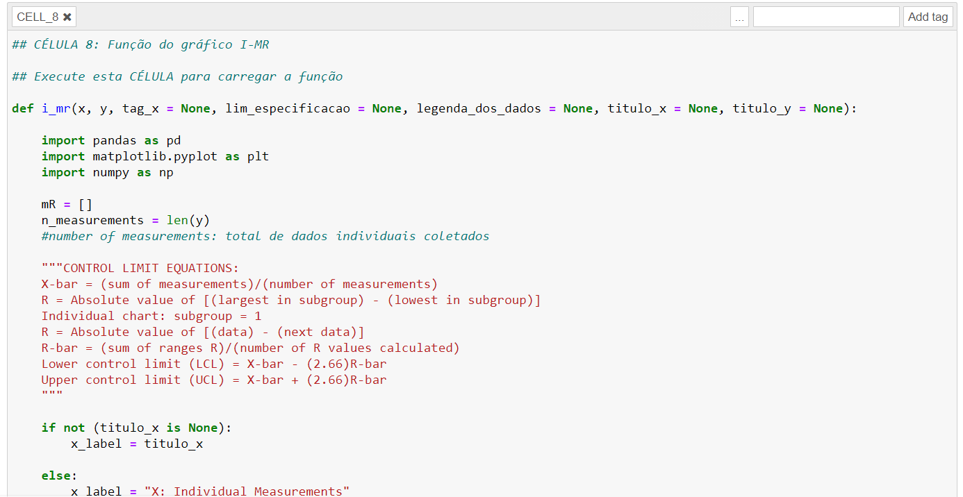
Visão Geral – Anaconda Jupyter Notebook

Slide 20
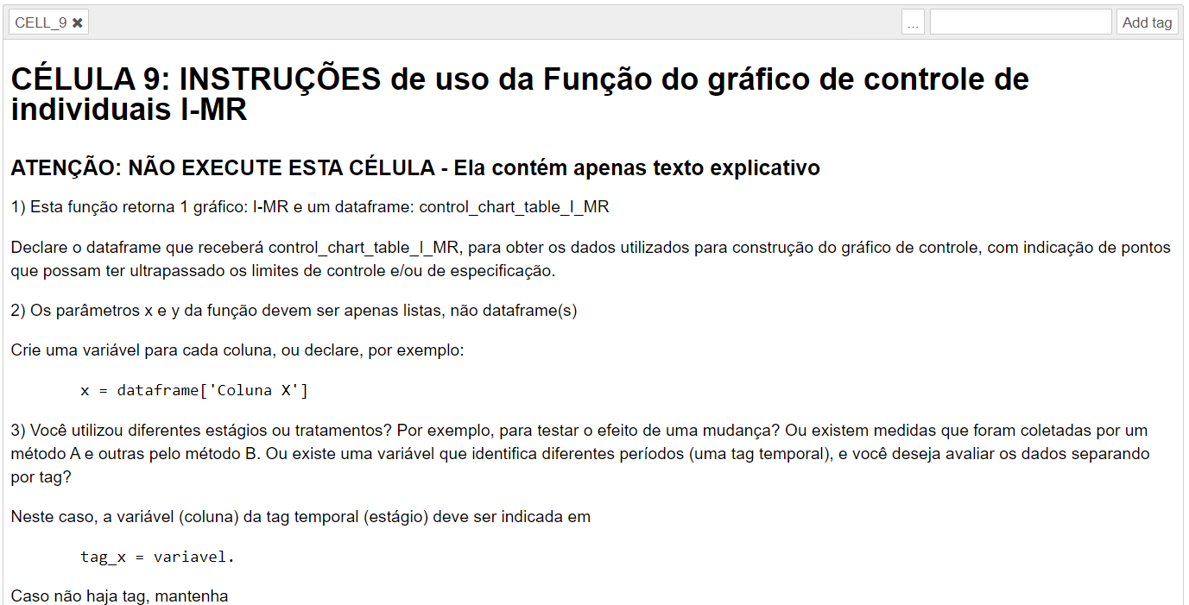
Visão Geral – Anaconda Jupyter Notebook

Slide 21
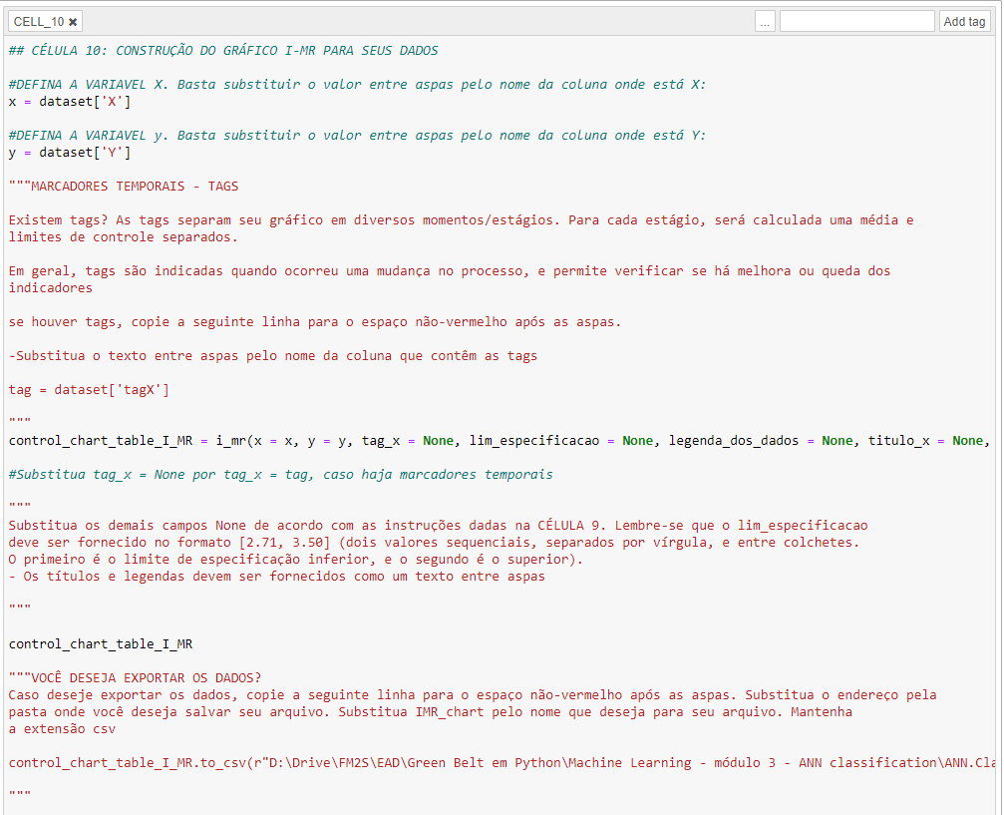

Slide 22
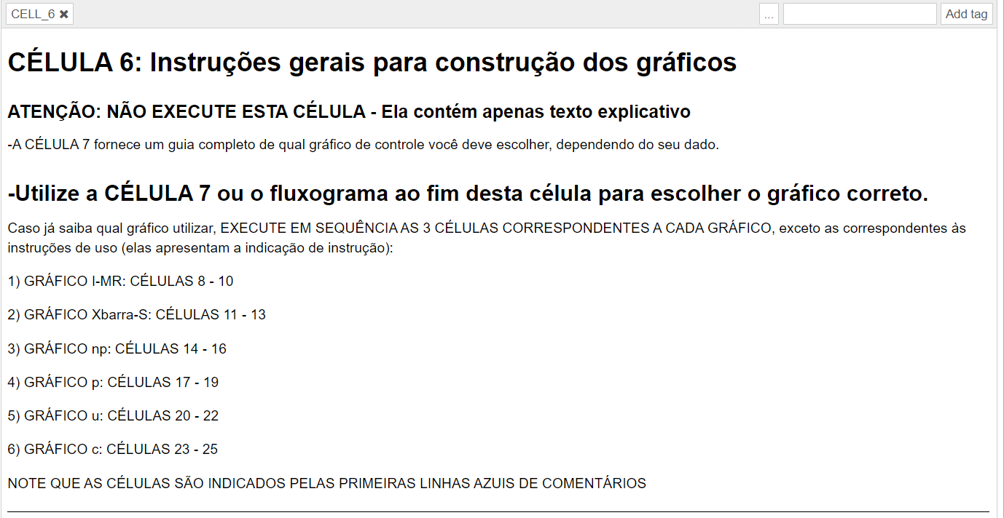
Gráficos de Controle Estatístico de Processos
6 gráficos disponíveis de acordo com a distribuição estatística dos dados.

Slide 23
Escolha de Gráficos de Controle Estatístico de Processos
TIPO DE DADOS
Normal
CONTAGEM OU
CLASSIFICAÇÃO
(DADOS DE ATRIBUTO)
Poisson
Binomial
CONTÍNUOS
(DADOS DE VARIÁVEIS)
CONTAGEM
CLASSIFICAÇÃO
Incidentes ou
não conformidades
Unidades defeituosas
ou não conformes
Oportunidade
Fixa
Oportunidade
Variável
Tamanho
Fixo de
Subgrupo
Tamanho
Variável de
Subgrupo
Subgrupo
de
Tamanho 1
Tamanho
Fixo de
Subgrupo
Tamanho
Variável de
Subgrupo
Gráfico
C
Gráfico
U
Gráfico
NP
Gráfico
P
Gráfico
X (I-MR)
Gráficos
X-barra
e R
Gráficos
X-barra
e S
Número
de
Defeitos
na Amostra
Taxa ou Fração
de Defeitos
por Unidades
Número
de
Defeituosos
Percentual
de
Defeituosos
Medida
Individual
Média e
Amplitude
Média e
Desvio-
Padrão
CÉLULAS
23 - 25
CÉLULAS
20 - 22
CÉLULAS
14 - 16
CÉLULAS
17 - 19
CÉLULAS
8 - 10
CÉLULAS
11 - 13

Slide 24
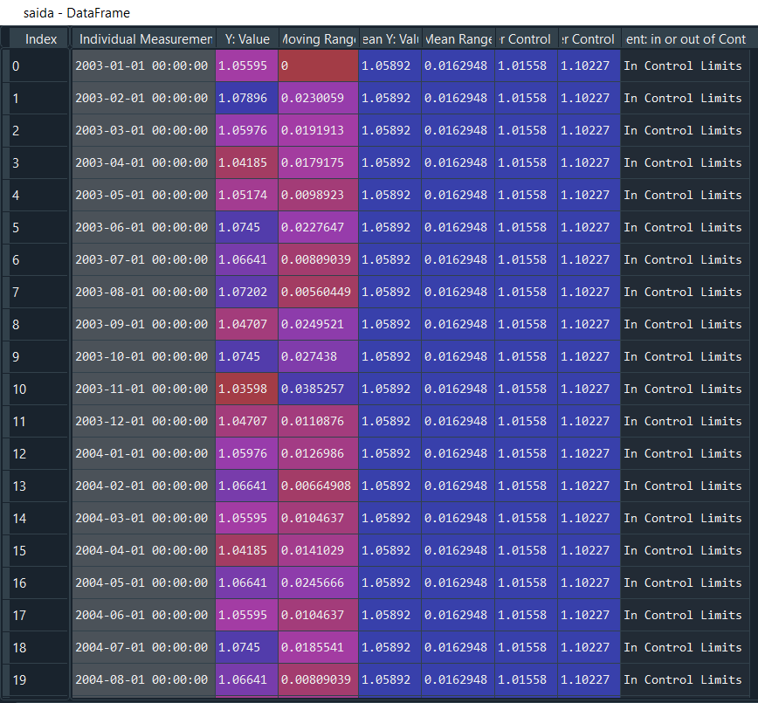
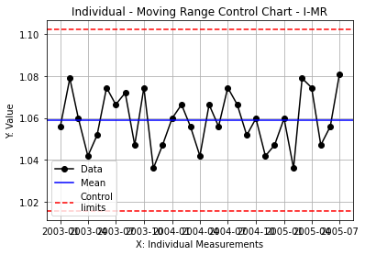
Gráficos de Controle Estatístico de Processos

Slide 25
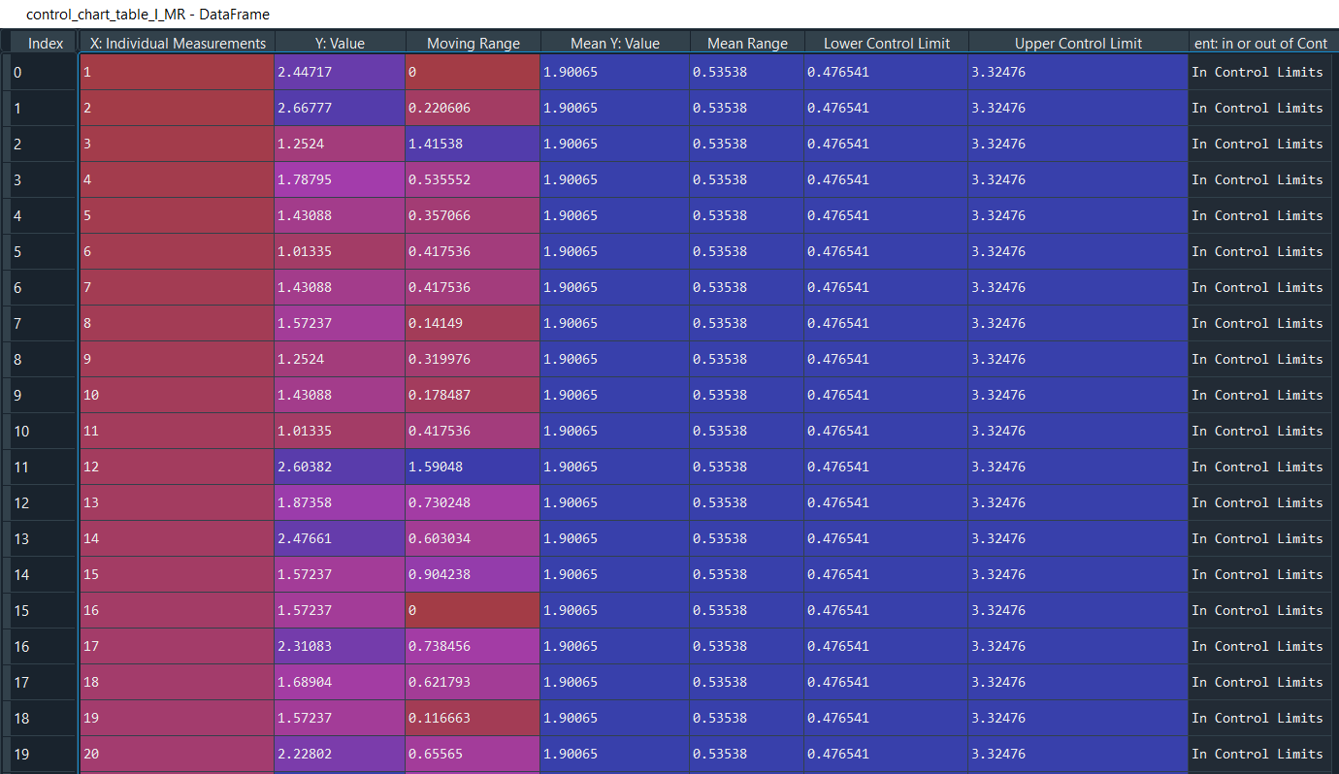
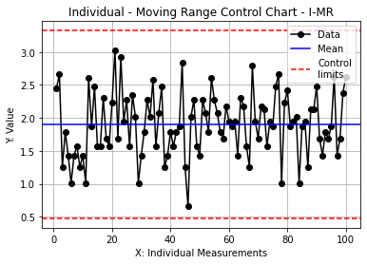
Gráficos de Controle Estatístico de Processos

Slide 26
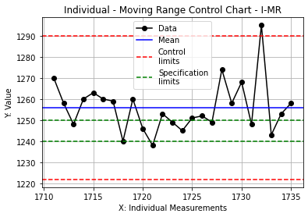
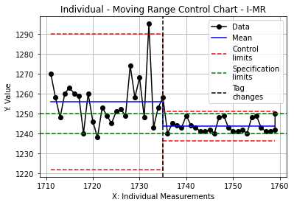
Gráficos de Controle Estatístico de Processos

Slide 27
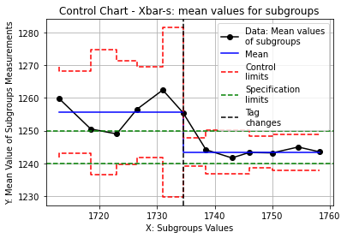
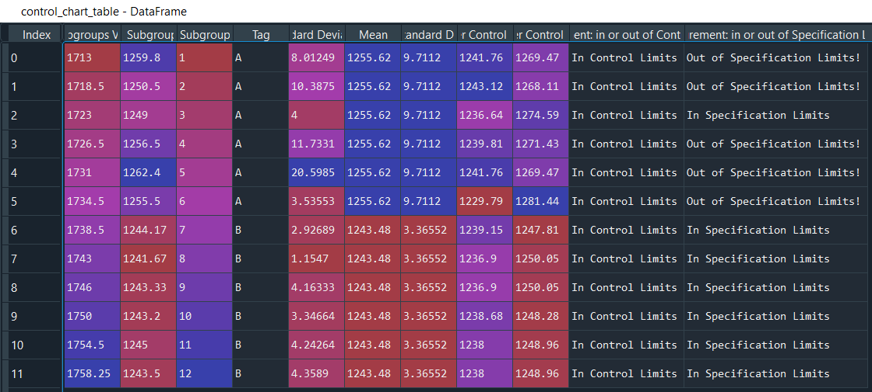
Gráficos de Controle Estatístico de Processos

Slide 28
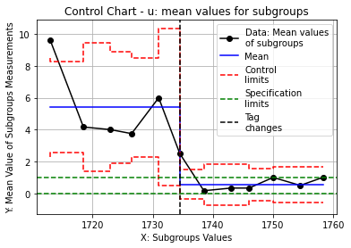
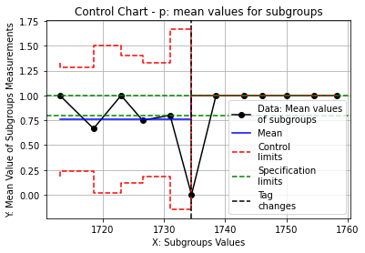
Gráficos de Controle Estatístico de Processos

Slide 29
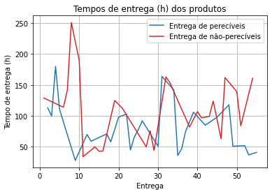
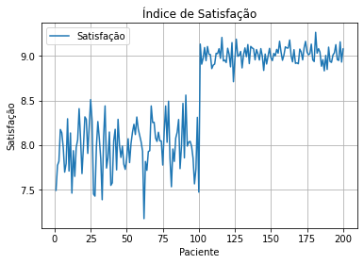
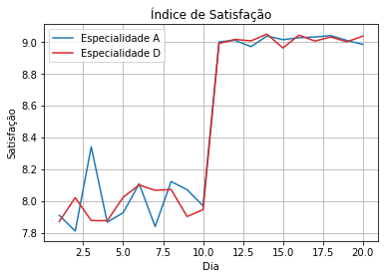
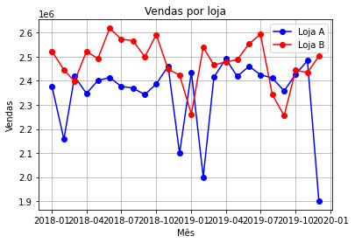
Séries temporais, scatter plots, correlações lineares e correlações lineares múltiplas

Slide 30
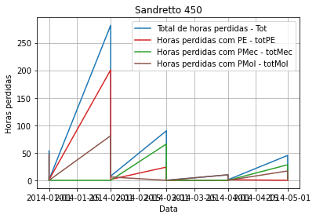
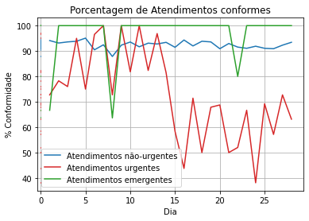
Séries temporais, scatter plots, correlações lineares e correlações lineares múltiplas

Slide 31
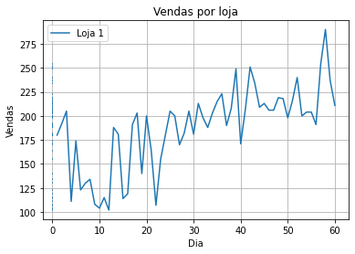
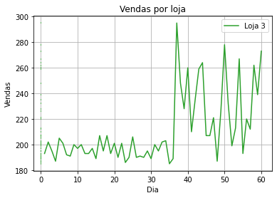
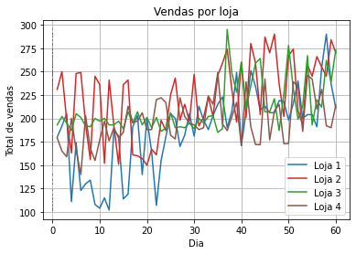
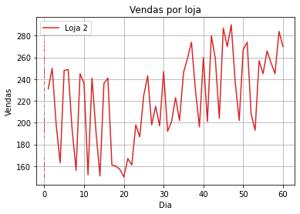
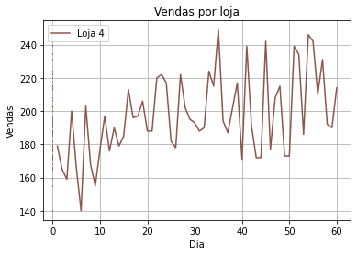
Séries temporais, scatter plots, correlações lineares e correlações lineares múltiplas

Slide 32
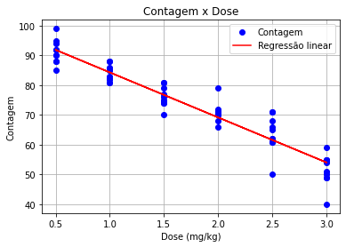
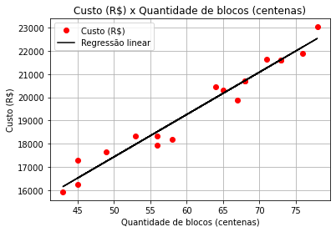
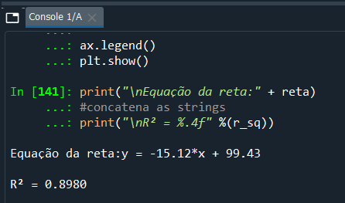
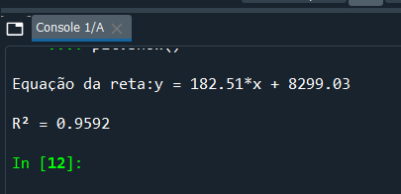
Séries temporais, scatter plots, correlações lineares e correlações lineares múltiplas

Slide 33
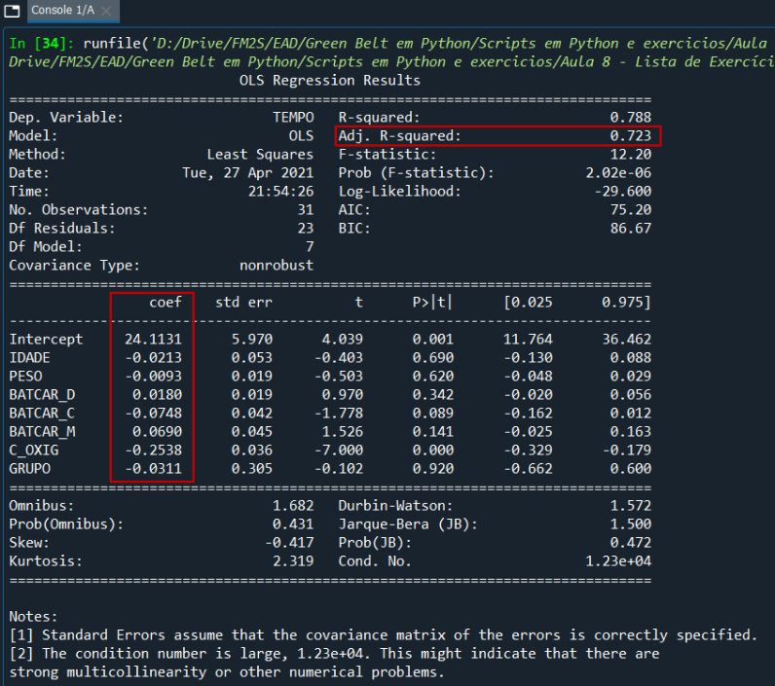
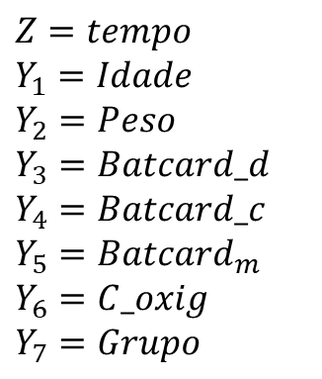
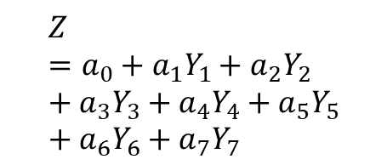
Séries temporais, scatter plots, correlações lineares e correlações lineares múltiplas
$$Z=a_{0}+a_{1}Y_{1}+a_{2}Y_{2}+a_{3}Y_{3}+a_{4}Y_{4}+a_{5}Y_{5}+a_{6}Y_{6}+a_{7}Y_{7}$$
$Z=tempo$
$Y_{1}=Idade$
$Y_{2}=Peso$
$Y_{3}=Batcard_d$
$Y_{4}=Batcard_c$
$Y_{5}=Batcard_{m}$
$Y_{6}=C_oxig$
$Y_{7}=Grupo$

Slide 34
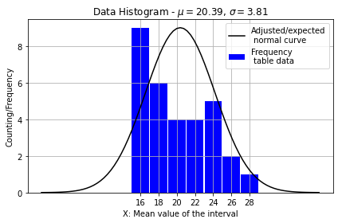
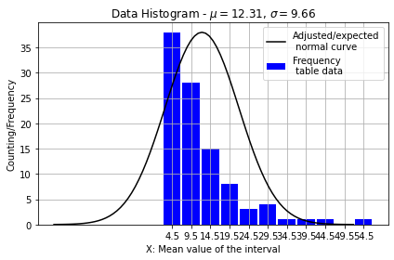
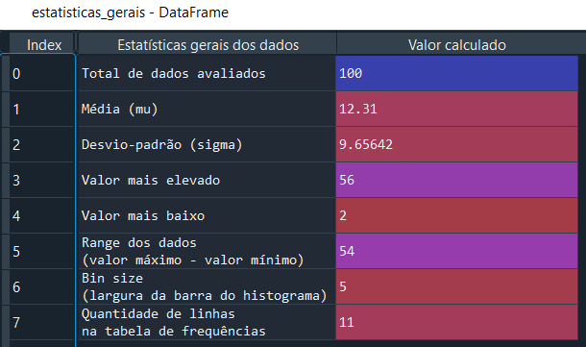
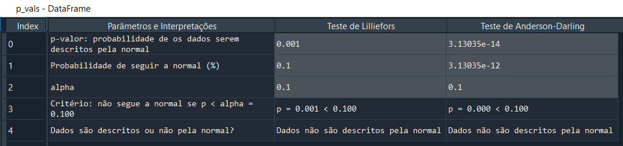
Histograma, normalidade e transformação Box-Cox

Slide 35
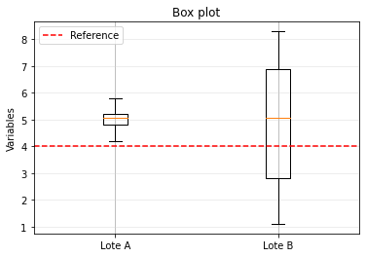
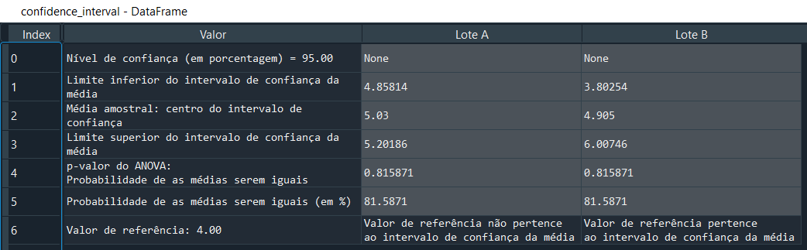
Análise de diferenças entre os dados – ANOVA, boxplot, t-confidence interval

Slide 36
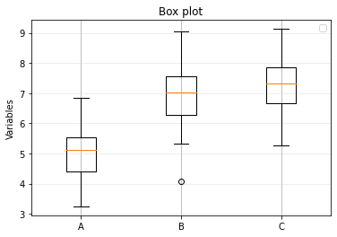
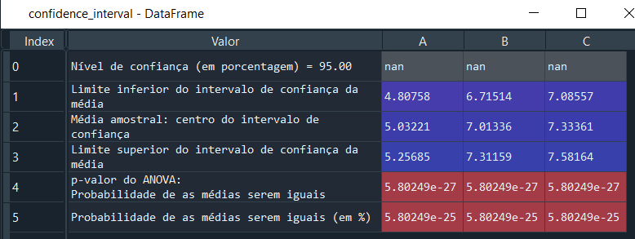
Análise de diferenças entre os dados – ANOVA, boxplot, t-confidence interval

Slide 37
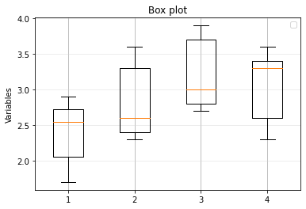
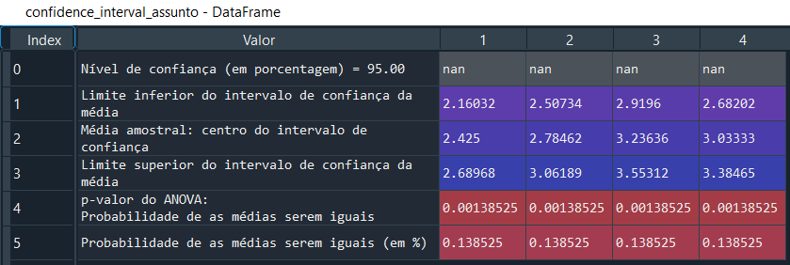
Análise de diferenças entre os dados – ANOVA, boxplot, t-confidence interval

Slide 38
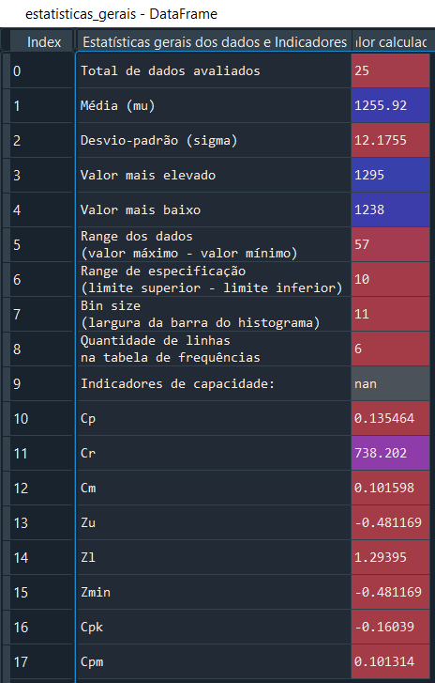
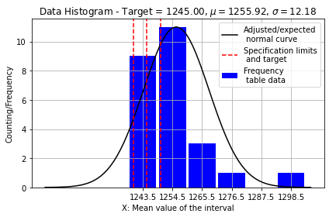
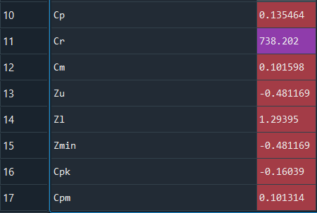
Análise do Processo – Capacidade

Slide 39


Análise do Processo – Capacidade

Slide 40


Análise do Processo – Diagrama de Pareto

Slide 41


Análise do Processo – Diagrama de Pareto

Slide 42
Machine Learning - Possibilidades
Aqui é necessário uma adaptação mais detalhada aos dados do cliente.
Embora algoritmos de hot encoding sejam largamente disponíveis, eles são sujeitos a várias falhas, como perda do sentido de ordem em variáveis classificatórias.
O Sistema pode ser utilizado tanto para classificação e cálculo de probabilidade, quanto para regressão, obtendo um resultado previsto.
Para sistemas classificatórios binários, é possível utilizar a regressão logística, algoritmo simples, eficiente, e de elevado grau de fundamentação estatística.
Utilizando o recurso Shap, baseado em Teoria dos Jogos, podemos utilizar os dados históricos e os modelos obtidos para encontrar as variáveis ou parâmetros mais importantes.
A regressão simples está altamente sujeita ao risco de overfitting, quando os dados representam muito bem os valores para os quais foram regredidos, mas a capacidade de generalização é baixa (modelos pouco robustos a variações dos dados).
Os algoritmos ML são construídos de modo a mitigar o risco de overfitting, aumentando o poder das análises, generalizações e previsões.
A seguir, são mostradas uma série de aplicações e possibilidades.

Slide 43



Classificação com Regressão Logística – Análise de Risco de Crédito

Slide 44



Classificação com Regressão Logística – Escore de propensão à assinatura de serviços pagos

Slide 45




Classificação com Redes Neurais – Previsão de grau de satisfação do cliente (aplicação em Start-ups)

Slide 46



Classificação com Redes Neurais – Previsão de eficiência de campanha publicitária em aplicativos
As variáveis são mostradas em ordem de importância, da mais importante para a menos importante. Sendo assim, a ordem de importância é: Variável 4 = 'MntMeatProducts' > Variável 1 = 'Teenhome' > Variável 6 = 'MntGoldProds' > Variável 2 = 'Recency' > Variável 5 = 'MntFishProducts' > Variável 8 = 'NumStorePurchases' > Variável 9 = 'NumWebVisitsMonth' > Variável 3 = 'MntWines' > Variável 0 = 'Educ_grade' > Variável 7 = 'NumDealsPurchases'. Note que há interações entre os fatores, o que pode aumentar a importância mesmo de variáveis que, isoladamente, aparentam resultar em menor impacto.

Slide 47



Classificação com Redes Neurais – Aplicação em Medicina (previsão de retorno do câncer de mama)
Ordem de importância é: Variável 3 = 'inv-nodes' > Variável 4 = 'node-caps' > Variável 5 = 'deg-malig' > Variável 8 = 'irradiat' > Variável 6 = 'breast' > Variável 1 = 'menopause' > Variável 0 = 'age' > Variável 2 = 'tumor-size' > Variável 7 = 'breast-quad'. Note que há interações entre os fatores, o que pode aumentar a importância mesmo de variáveis que, isoladamente, aparentam resultar em menor impacto.

Slide 48



Classificação com Redes Neurais – Aplicação em Medicina (previsão de sobreviver ao câncer de mama)
Ordem de importância é: Variável 2 = número de nódulos positivos detectados nas axilas > Variável 0 = idade > Variável 1 = ano da operação da paciente. Note que há interações entre os fatores, o que pode aumentar a importância mesmo de variáveis que, isoladamente, aparentam resultar em menor impacto.

Slide 49




Classificação com Redes Neurais – Captação de Clientes para Empréstimos (telemarketing em bancos)

Slide 50



Regressão com Redes Neurais – Previsão e avaliação do preço de um imóvel
As variáveis são mostradas em ordem de importância, da mais importante para a menos importante. Sendo assim, a ordem de importância é: bairro > idade do prédio > área (m²) > andar > vagas > piscina > quartos. Note que há interações entre os fatores, o que pode aumentar a importância mesmo de variáveis que, isoladamente, aparentam resultar em menor impacto.

Slide 51


Regressão com Redes Neurais – Interpretação de sinais de sensores correlacionados a múltiplas variáveis

Slide 52

Regressão com Redes Neurais – Previsão de demanda por aluguel de bicicletas (aplicação em Start-ups)
As variáveis são mostradas em ordem de importância, da mais importante para a menos importante. Sendo assim, a ordem de importância é: umidade > temperatura > sensação térmica > estação > velocidade do vento > meteorologia > dia útil > feriado. Note que há interações entre os fatores, o que pode aumentar a importância mesmo de variáveis que, isoladamente, aparentam resultar em menor impacto.

Slide 53


Regressão com Redes Neurais – Preparação física de atletas e otimização de treinamento e alimentação
As variáveis são mostradas em ordem de importância, da mais importante para a menos importante, com relação ao seu impacto sobre o tempo de corrida dos atletas.

